Slide 1
Phần 2
Các Quá Trình &
Thiết Bị Cơ học
(Mechanical Processes)
1/72

Slide 2
Chương 6
Vận chuyển chất lỏng: Máy Bơm
Hoàng Minh Nam
Nguyễn Hữu Hiếu
Trình bày phương pháp tính toán và chọn các thông số cơ bản của máy bơm. Giới thiệu các loại bơm thông dụng: cấu tạo, nguyên lý làm việc và ứng dụng.
2/72

Slide 3
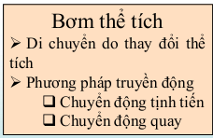
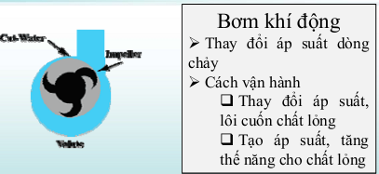
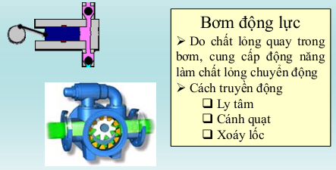
6.1 Khái niệm và phân loại bơm
Vận chuyển chất lỏng: quá trình cung cấp năng lượng cho chất lỏng để: thắng trở lực trong đường ống, nâng chất lỏng lên cao, tạo lưu lượng dòng chảy trong thiết bị công nghệ,...
Bơm: thiết bị truyền năng lượng cho chất lỏng.
Phân loại: dựa vào nguyên lý làm việc có 3 loại bơm chính
Bơm ejector:
Thùng nén:
: bơm pittông
: bơm rotor
: bơm ly tâm
: bơm hướng trục
: bơm xoáy lốc (lực ma sát)
3/72

Slide 4
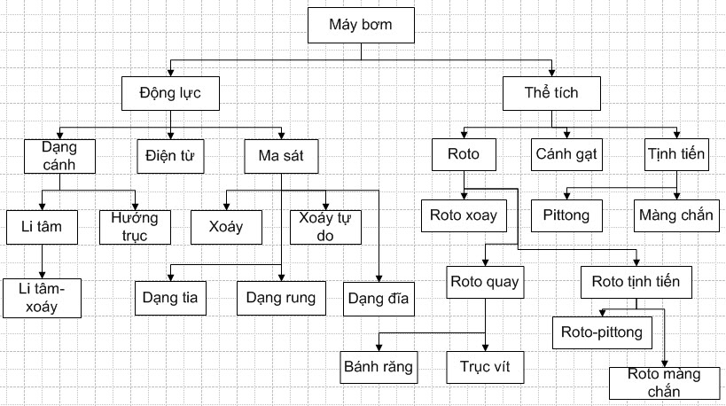
Sơ đồ phân loại máy bơm
4/72

Slide 5
6.2 Các thông số cơ bản của bơm
Năng suất bơm (lưu lượng bơm): thể tích chất lỏng mà bơm cung cấp vào ống đẩy trong một đơn vị thời gian.
v_{h} và v_{đ}: vận tốc dòng chảy trong ống hút và ống đẩy;
A_{h} và A_{đ}: tiết diện ống hút và ống đẩy.
Công suất bơm: năng lượng tiêu hao để tạo ra lưu lượng Q và cột áp H của bơm.
H: cột áp của bơm, η: hiệu suất bơm.
1Hp = 0,75kW
5/72

Slide 6
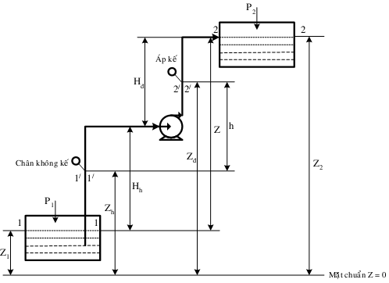
6.2 Các thông số cơ bản của bơm
Cột áp bơm: áp suất chất lỏng tại miệng ra ống đẩy của bơm hay là năng lượng riêng của chất lỏng thu được khi đi từ ống hút sang ống đẩy của bơm.
Hình: Sơ đồ đặt bơm
6/72

Slide 7
6.2 Các thông số cơ bản của bơm
Cột áp bơm:
H₁= z_{đ} – z_{h}: cột áp để khắc phục chiều cao nâng hình học giữa ống hút và ống đẩy, z_{đ} và z_{h}: chiều cao đẩy và hút;
: cột áp để khắc phục chênh lệch áp ở hai đầu hút và đẩy;
: cột áp để khắc phục chênh lệch động năng giữa ống hút và ống đẩy;
: cột áp để khắc phục trở lực trong ống hút;
: cột áp để khắc phục trở lực trong ống đẩy.
λ: hệ số ma sát, l: chiều dài, d: đường kính ống,
∑ξ: tổng trở lực cục bộ.
7/72

Slide 8
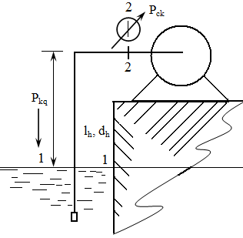
6.2 Các thông số cơ bản của bơm
Chiều cao hút của bơm (suction head):
H_{h}
Điều kiện xác định chiều cao hút:
H_{h} < 10 m;
H_{h} = f (nhiệt độ chất lỏng).
8/72

Slide 9
6.2 Các thông số cơ bản của bơm
Chiều cao hút của bơm (suction head):
H_{h}
9/72

Slide 10
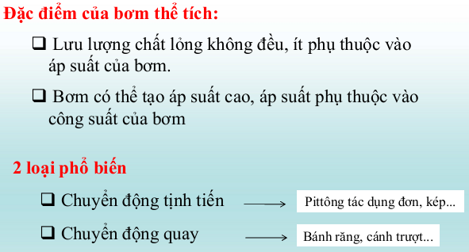
6.3 Bơm thể tích
10/72

Slide 11
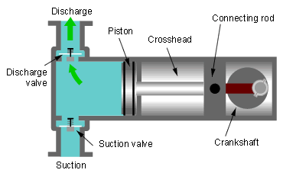
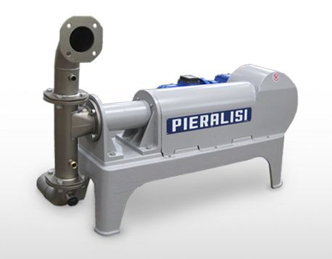
6.3 Bơm thể tích (volume pumps)
A. Bơm pittông (piston pumps): cấu tạo và nguyên tắc hoạt động
Đầu đẩy
Tay quay
thanh truyền
Van đẩy
Van hút
Tay quay
Đầu hút
Hình: Sơ đồ cấu tạo bơm pittông
Hình: Bơm pittông
Nguyên tắc hoạt động:
Quá trình hút: khi pittông chuyển động từ trái qua phải, áp suất trong xi lanh sẽ giảm xuống nhỏ hơn p_{a}. Dưới tác dụng của p_{a}, xupáp (soupape-van) hút sẽ mở ra để nước tràn vào xi lanh và đồng thời xupáp đẩy bị đóng lại.
Quá trình đẩy: khi pittông chuyển động ngược lại từ phải sang trái, áp suất trong xi lanh sẽ tăng lên, khi đó xupáp hút sẽ đóng lại và xupáp đẩy sẽ mở ra và nước được đẩy ra ngoài. Như vậy trong một chu kì chuyển động của pittông quá trình hút và đẩy chất lỏng được thực hiện một lần.
11/72

Slide 12
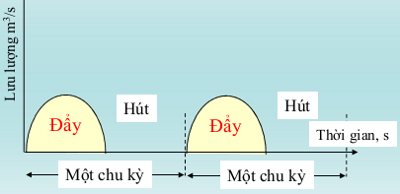
6.3 Bơm thể tích
A. Bơm pittông: ưu và nhược điểm
Hình: Đồ thị biến đổi lưu lượng của bơm pittông tác dụng đơn.
Ưu điểm:
Cung cấp lưu lượng chất lỏng có áp suất lớn;
Khởi động bơm không cần mồi chất lỏng;
Có thể vận chuyển chất lỏng với các độ nhớt khác nhau.
Nhược điểm:
Lưu lượng không đều;
Có kích thước và khối lượng lớn;
Truyền động phức tạp, các chi tiết bị mài mòn nhanh.
12/72

Slide 13
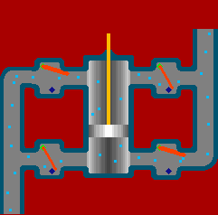
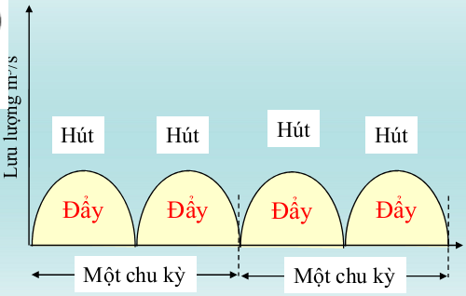
6.3 Bơm thể tích
A. Bơm pittông: các biện pháp ổn định lưu lượng
a. Bơm pittông tác dụng kép
Lưu lượng m³/s
Hình: Đồ thị biến đổi lưu lượng của bơm pittông tác dụng kép.
13/72

Slide 14
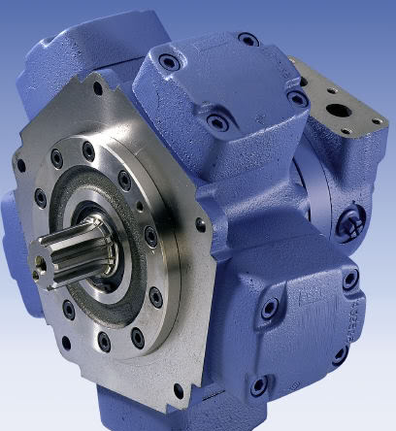
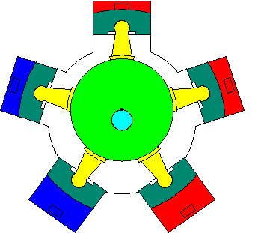
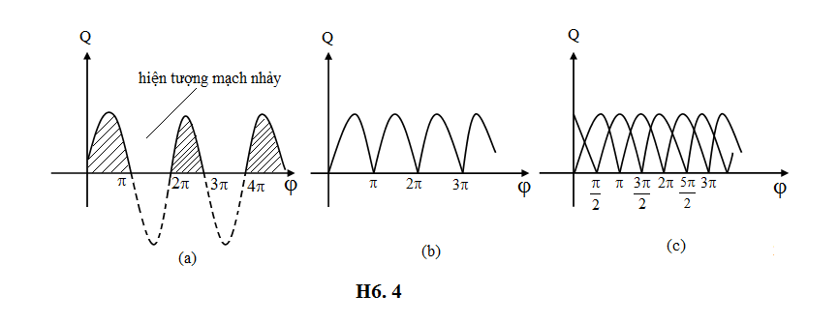
6.3 Bơm thể tích
A. Bơm pittông: các biện pháp ổn định lưu lượng
b. Bơm pittông hướng kính (radial piston pumps)
Hình: Đồ thị biến đổi lưu lượng của bơm
pittông hướng tâm.
14/72

Slide 15
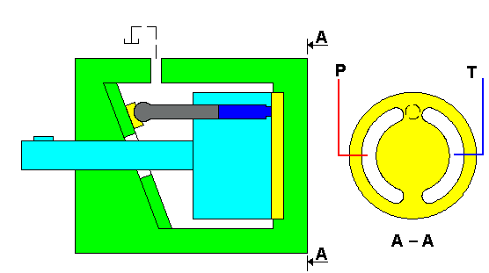
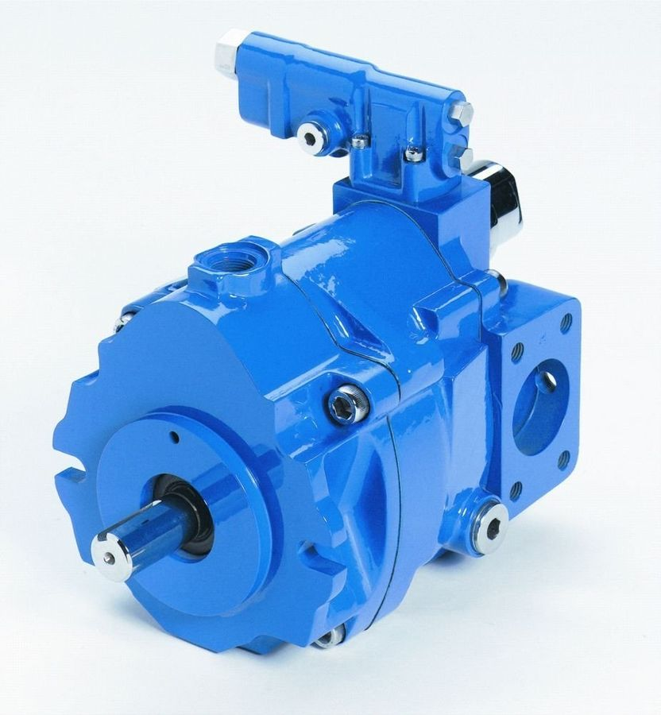
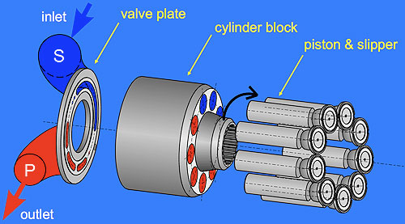
6.3 Bơm thể tích
A. Bơm pittông: các biện pháp ổn định lưu lượng
c. Bơm pittông hướng trục (axial piston pump): đĩa lắc và đĩa lật
15/72

Slide 16
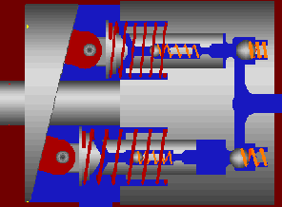
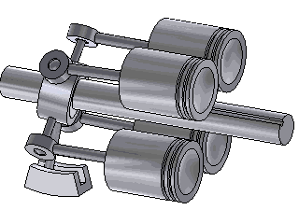
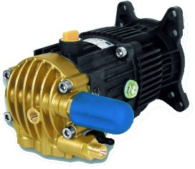
6.3 Bơm thể tích
A. Bơm pittông: các biện pháp ổn định lưu lượng
c1. Bơm pittông đĩa lắc (wobble plate piston pump)
16/72

Slide 17
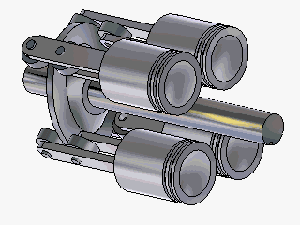
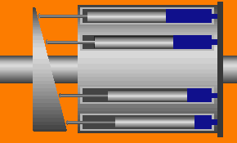
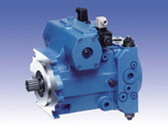
6.3 Bơm thể tích
A. Bơm pittông: các biện pháp ổn định lưu lượng
c2. Bơm pittông đĩa lật (swash plate piston pump)
17/72

Slide 18
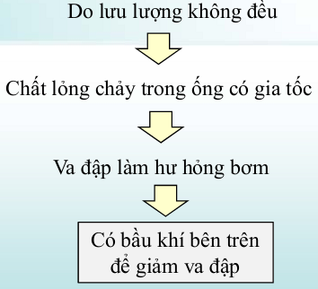
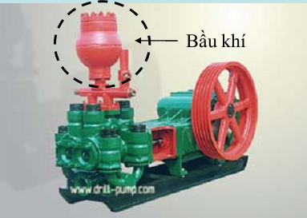
6.3 Bơm thể tích
A. Bơm pittông: bầu khí và tác dụng của bầu khí
18/72

Slide 19

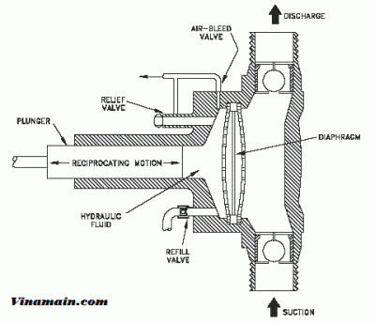
6.3 Bơm thể tích
A. Bơm pittông
Bơm màng (diaphragm pump): cấu tạo và nguyên lý hoạt động
Working Principle
Nguyên lý hoạt động: bơm màng là bơm làm việc có nguyên lý hút đẩy kiểu bơm piston đơn, trong đó người ta thay thế piston bằng màng. Sự thay đổi thể tích làm việc của bơm sinh ra do chuyển động tiến lùi của màng. Ở bơm này không có kết cấu làm kín động như trong bơm piston. Vì vậy chúng được sử dụng trong những trường hợp bơm chất lỏng bẩn độc hại.
19/72

Slide 20
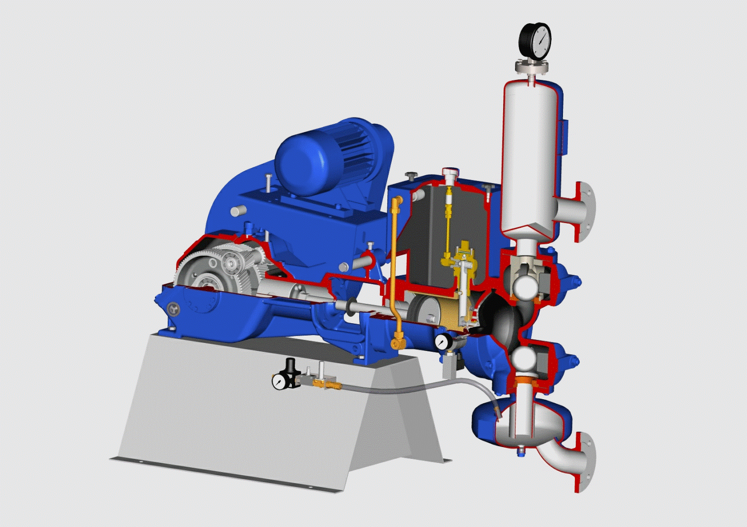
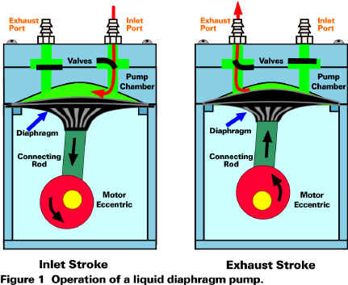
6.3 Bơm thể tích
A. Bơm pittông
Bơm màng: ứng dụng
Đối với bơm màng được sử dụng trong những trường hợp bơm chất lỏng bẩn độc hại như hóa chất NaOH, HCL, H₂SO₄, xăng, dầu, bùn thải...
20/72

Slide 21
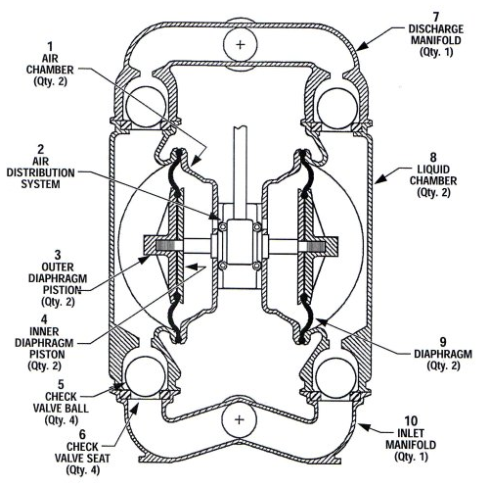
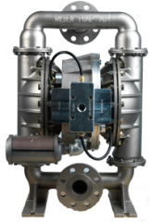
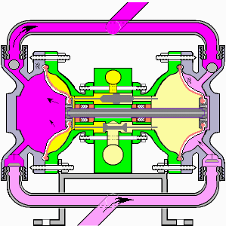
6.3 Bơm thể tích
A. Bơm pittông
Bơm màng: phân loại
a. Bơm màng kép (Double Diaphragm Pumps)
21/72

Slide 22
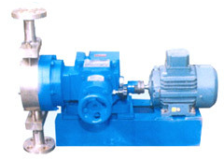
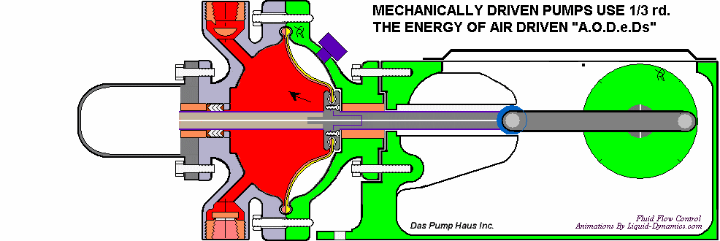
6.3 Bơm thể tích
A. Bơm pittông
Bơm màng: phân loại
a. Bơm màng vận hành cơ học (mechanical operated diaphragm pumps)
Bơm định lượng màng cơ học
(Mechanical diaphragm metering pump)
22/72

Slide 23
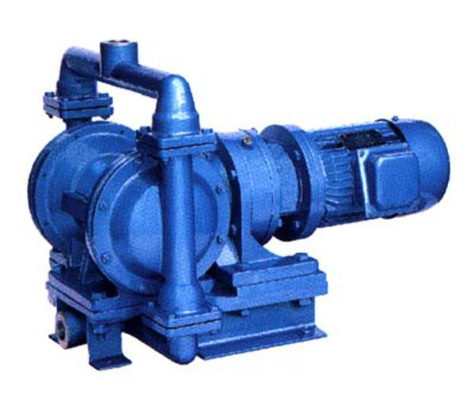
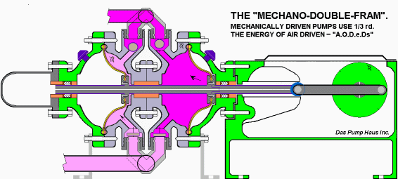
6.3 Bơm thể tích
A. Bơm pittông
Bơm màng: phân loại
a. Bơm màng vận hành bằng cơ (mechanical operated diaphragm pumps)
Bơm màng kép vận hành cơ học
(Mechanically operated double diaphragm pump)
23/72

Slide 24
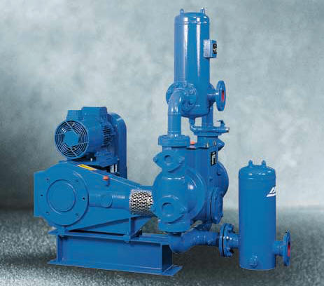
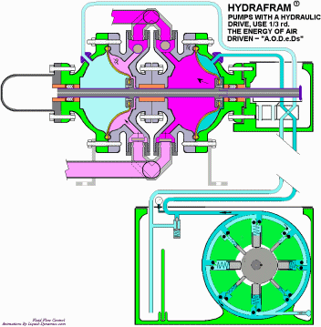
6.3 Bơm thể tích
A. Bơm pittông
Bơm màng: phân loại
b. Bơm màng vận hành bằng thủy lực (hydraulic operated diaphragm pump)
Bơm màng kép vận hành thủy lực
(Hydraulic operated double diaphragm pump)
24/72

Slide 25
6.3 Bơm thể tích
B. Bơm rotor: có chuyển động quay tròn, như bơm răng khía (bơm bánh răng), bơm cánh trượt, bơm trục vít, vv… Loại này làm việc tuân theo nguyên tắc hút và đẩy chất lỏng nhờ sự thay đổi thể tích thông qua các bộ phận cánh trượt, răng khía, vv…
a. Bơm bánh răng: hay bơm nhông, rẻ tiền, bền, cấu tạo đơn giản. Nhưng hiệu suất thấp, lưu lượng cố định, không thay đổi được, áp lực làm việc thấp (dưới 200 Bar).
Đặc điểm:
Kết cấu đơn giản, dễ chế tạo;
Độ tin cậy cao, kích thước nhỏ gọn;
Số vòng quay và công suất trên một đơn vị trọng lượng lớn;
Có khả năng chịu quá tải trong một thời gian ngắn.
Phân loại: bơm bánh răng ăn khớp ngoài và ăn khớp trong. Khi cần tăng lưu lượng người ta dùng bơm bánh răng có nhiều bánh răng ăn khớp.
25/72

Slide 26
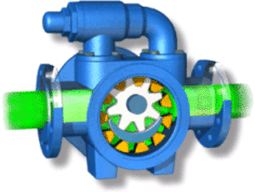
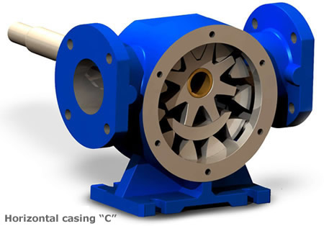
6.3 Bơm thể tích
B. Bơm rotor: (a) Bơm bánh răng
a1.Bơm bánh răng ăn khớp trong (internal gear pump)
Nguyên lý hoạt động: bánh chủ động và bánh bị động luôn đặt lệch tâm. Khi bánh chủ động quay kéo theo bánh bị động quay cùng chiều trong Stato. Chất lỏng ở trong các rãnh răng theo chiều quay của các bánh răng vận chuyển từ khoang hút đến khoang đẩy vòng theo vỏ bơm. Khoang hút và khoang đẩy được ngăn cách với nhau bởi lưới chắn.
Ứng dụng: trong những trường hợp yêu cầu độ cứng vững cao, độ ồn nhỏ.
26/72

Slide 27
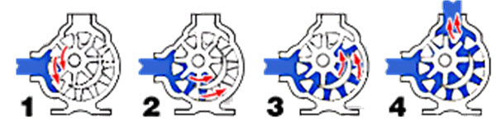
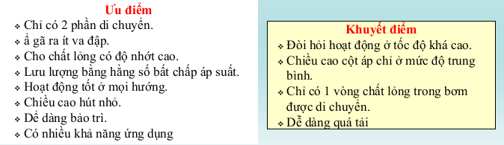
6.3 Bơm thể tích
B. Bơm rotor: (a) Bơm bánh răng
a1.Bơm bánh răng ăn khớp trong (internal gear pump)
Ít gây va đập
27/72

Slide 28
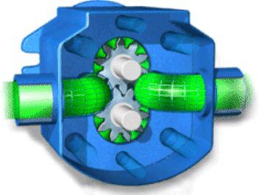
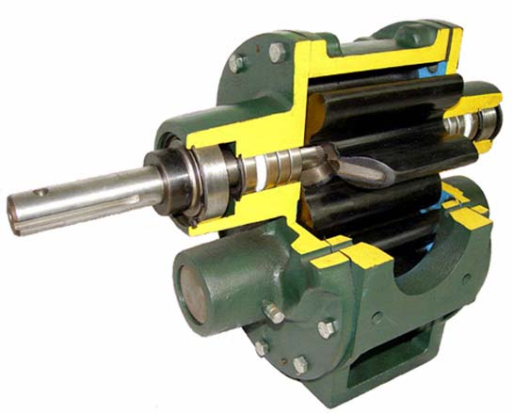
6.3 Bơm thể tích
B. Bơm rotor: (a) Bơm bánh răng
a2. Bơm bánh răng ăn khớp ngoài (external gear pump)
Nguyên lý hoạt động: bánh răng chủ động được nối với trục của bơm quay và kéo theo bánh răng bị động quay. Chất lỏng ở trong các rãnh răng theo chiều quay của các bánh răng vận chuyển từ khoang hút đến khoang đẩy vòng theo vỏ bơm. Khoang hút và khoang đẩy được ngăn cách với nhau bởi những mặt tiếp xúc của các bánh răng ăn khớp và được xem là kín. Khi một cặp bánh răng vào khớp ở khoang đẩy, chất lỏng được đưa vào khoang đẩy bị chèn ép và dồn vào đường ống đẩy. Đó là quá trình đẩy.
28/72

Slide 29
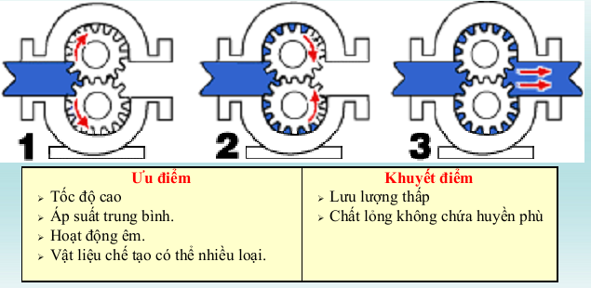
6.3 Bơm thể tích
B. Bơm rotor: (a) Bơm bánh răng
a2. Bơm bánh răng ăn khớp ngoài (external gear pump)
29/72

Slide 30
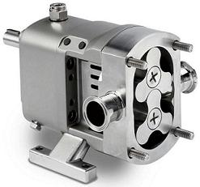
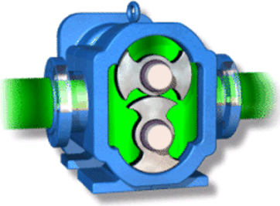
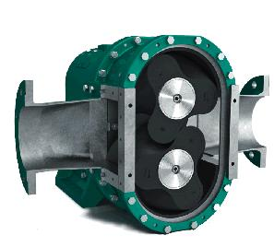
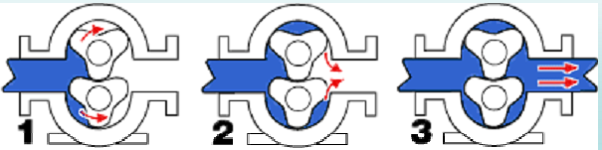
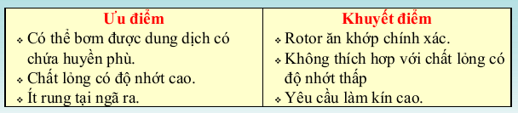
6.3 Bơm thể tích
B. Bơm rotor:
(b) Bơm cánh gạt/cánh thùy (lobe pump)
30/72

Slide 31





6.3 Bơm thể tích
B. Bơm rotor
(c) Bơm cánh trượt (vane pump)
31/72

Slide 32



6.3 Bơm thể tích
B. Bơm rotor
(d) Bơm trục vít (screw pump)
Ưu điểm:
Lưu lượng: 0,3÷800 m³/h, áp lực từ 0,5÷25 at;
Làm việc không gây ồn, ổn định, tuổi thọ cao;
Vận chuyển chất lỏng có độ nhớt cao: bùn, mật, đường, hoa quả nghiền...
Phạm vi ứng dụng: công nghiệp hóa, thực phẩm...
Nhược điểm: khó chế tạo vì đòi hỏi độ chính xác cao, khó sữa chữa phục hồi.
32/72

Slide 33



6.3 Bơm thể tích
B. Bơm rotor
(e) Bơm pittông quay trục cong (bent axis rotary piston pump)
Cấu tạo và nguyên lý hoạt động: gồm vỏ bơm có lắp rotor, trong rotor có các xylanh được đặt cách đều nhau theo đường tròn. Pittông được nối với đĩa quay nhờ thanh truyền. Động cơ khi làm việc sẽ làm quay đĩa và tạo chuyển động tịnh tiến – quay cho pittông. P ≤ 300 at và Q ≈ 7 l/s.
33/72

Slide 34

6.3 Bơm thể tích: phân loại theo lưu lượng
34/72

Slide 35




6.4 Bơm động lực
Bơm ly tâm/bơm cánh guồng (centrifugal/impeller pump):
Vỏ bơm
hình xoắn
Ống đẩy
Trục
Ống hút
Cánh guồng
35/72

Slide 36

6.4 Bơm động lực
Bơm ly tâm: Cấu tạo
Buồng xoắn
Ống đẩy
Vỏ bơm
Ổ đỡ
Bánh guồng
Đệm
bít kín
Trục
Vòng dầu
Ống hút
36/72

Slide 37

6.4 Bơm động lực
Bơm ly tâm: Các chi tiết cơ bản
Bánh guồng: được làm bằng gang (vận tốc chất lỏng đi ra bánh guồng, u₂ ≤ 35÷40 m/s) hoặc đồng hay thép (u₂ < 80 m/s). Có hai dạng: hở và kín. Chiều dày tăng dần về phía trục.
volute
seal
Vỏ bơm: có dạng xoắn ốc, ở bơm nhiều cấp thì chỉ ở cấp cuối mới có hình xoắn, thường được làm thành hai phần (trên và dưới bề mặt phân cách nằm ngang đi qua trục bơm).
Hộp đệm: bít kín vỏ tại chỗ trục đi qua gồm vỏ hộp đệm chứa các đệm và đế hộp đệm để giữ cố định vị trí đệm.
37/72

Slide 38

6.4 Bơm động lực
Bơm ly tâm: Mặt cắt bơm ly tâm - PECOM
38/72

Slide 39

6.4 Bơm động lực
Bơm ly tâm: Hình cắt
39/72

Slide 40

6.4 Bơm động lực
Bơm ly tâm: Các loại cánh guồng
Kín hai bên
Dạng nửa hở
Phối dòng
Cánh quạt
40/72

Slide 41

6.4 Bơm động lực
Bơm ly tâm: Nguyên lý hoạt động
41/72

Slide 42
6.4 Bơm động lực
Bơm ly tâm: Nguyên lý hoạt động
Trước khi bơm làm việc, cần phải làm cho thân bơm (chứa cánh bơm) và ống hút được điền đầy chất lỏng, thường gọi là “mồi bơm”.
Khi bơm làm việc, cánh bơm quay, các phần tử chất lỏng ở trong cánh bơm dưới ảnh hưởng của lực ly tâm bị văng ra ngoài, chuyển động theo các máng dẫn và đi vào ống đẩy với áp suất cao hơn, đó là quá trình đẩy của bơm. Đồng thời, ở lối vào của cánh bơm tạo nên vùng có chân không và dưới tác dụng của áp suất trong bể chứa lớn hơn áp suất ở lối vào của bơm, chất lỏng ở bể hút liên tục bị đẩy vào bơm theo ống hút, đó là quá trình hút của bơm. Quá trình hút và đẩy của bơm là quá trình liên tục, tạo nên dòng chảy liên tục qua bơm.
Bộ phận dẫn hướng ra (có dạng xoắn ốc gọi là buồng xoắn ốc) để dẫn chất lỏng từ cánh bơm ra ống đẩy được điều hòa, ổn định và còn có tác dụng biến một phần động năng của dòng chảy thành áp năng cần thiết.
42/72

Slide 43
6.4 Bơm động lực
Bơm ly tâm: Đặc điểm
Khi hạt nước bị lực ly tâm đẩy từ tâm cánh bơm ra phía mép bơm, sẽ xuất hiện khoảng trống tại tâm cánh bơm. Áp suất tại khoảng trống này có thể nhỏ hơn áp suất khí trời và thậm chí có lúc đạt gần tới độ chân không tuyệt đối. Bơm ly tâm lý thuyết có thể hút nước ở độ sâu tối đa 10 m so với tâm cánh bơm. Thực tế bơm ly tâm hút được nước ở độ sâu từ 3 đến 8 m, tùy loại bơm.
Lực ly tâm tỷ lệ thuận với trọng lượng của vật. Vì không khí nhẹ hơn 1000 lần so với nước nên nếu khí lọt vào tâm cánh bơm, lực ly tâm sẽ tác dụng nhỏ hơn 1000 lần và không đủ sức kéo khối khí đó ra khỏi máy bơm, tạo chân không cho lượng chất lỏng kế tiếp tràn vào. Cánh bơm vẫn quay mà nước thì không bơm được. Đây là hiện tượng lọt khí vào ống hút máy bơm ly tâm đang hoạt động. Thực tế thường gọi là “bơm bị e (air).” Vì lý do này, người ta dùng bơm ly tâm chỉ ở những nơi có điều kiện lắp đặt cố định và ống hút của bơm ly tâm lúc nào cũng phải đầy nước.
43/72

Slide 44
6.4 Bơm động lực
Bơm ly tâm: Cột áp lý thuyết
Giả thiết:
Số cánh hướng dòng trong bánh guồng là vô tận và có chiều dày không đáng kể;
Chất lỏng chuyển động trong bánh guồng không bị tổn thất, không có ma sát và không bị nén.
Sự chuyển động của chất lỏng trong bơm: chuyển động dọc theo rãnh từ tâm ra ngoài bánh guồng theo phương bán kính và quay cùng cánh guồng.
Năng lượng của cánh guồng truyền cho chất lỏng khi chuyển động từ cửa vào đến cửa ra bằng năng lượng của moomen xung lực.
44/72

Slide 45

6.4 Bơm động lực
Bơm ly tâm: Cột áp lý thuyết
C_{2r}
C_{2u}
Hình: Cánh bơm ly tâm và sơ đồ vận tốc chất lỏng chuyển động trong cánh bơm.
β₂
β₁
C_{1r}
C_{1u}
Phương trình cơ bản của bơm ly tâm của Euler:
u₁, u₂: vận tốc vòng chất lỏng khi đi vào và đi ra bánh guồng;
C₁, C₂: vận tốc tuyệt đối của chất lỏng đi vào và đi ra bánh guồng;
α₁, α₂: góc vào và ra của chất lỏng (góc giữa u và C);
C_{1u}, C_{2u}: vận tốc tiếp tuyến (hình chiếu của C trên u);
w₁, w₂: vận tốc tương đối của chất lỏng đi vào cửa hút và đi ra cửa đẩy.
45/72

Slide 46

6.4 Bơm động lực
Bơm ly tâm: Cột áp lý thuyết phụ thuộc vào dạng cánh guồng
Để giảm va đập khi chất lỏng chuyển động vào cửa bánh guồng cũng như giảm tổn thất năng lượng, chất lỏng chảy vào guồng theo phương bán kính (α₁ = 90º).
Hình: Tam giác vận tốc ngã vào và ngã ra do Sir Euler đề xướng năm 1751.
C_{2r}: vận tốc hướng kính (hình chiếu của C₂ trên phương bán kính r₂; β₂: góc nghiêng của cánh guồng (góc tạo giữa vận tốc vòng và vận tốc tương đối).
46/72

Slide 47

6.4 Bơm động lực
Bơm ly tâm: Cột áp lý thuyết phụ thuộc vào dạng cánh guồng
(I) Cánh guồng thẳng góc theo hướng bán kính : β₂ = 90º , cotgβ₂ = 0
(II) Cánh guồng cong về phía sau: β₂ < 90º , cotgβ₂ >0
(III) Cánh guồng cong về phía trước: β₂ > 90º , cotgβ₂ <0
Hình: Các kiểu cánh guồng
47/72

Slide 48
6.4 Bơm động lực
Bơm ly tâm: Cột áp thực
Thực tế: số cánh trong bánh guồng là có hạn và chất lỏng chuyển động trong bánh guồng có tổn thất ma sát. Vì vậy:
η_{h} = 0,7 ÷ 0,9: hiệu suất thủy lực (hydraulic);
K: hệ số tuần hoàn.
z: số cánh guồng;
ε: hệ số
ε = 0,8 ÷ 1: bơm có thiết bị hướng dòng
ε = 1 ÷ 1,3: bơm không có thiết bị hướng dòng
r₁ và r₂: bán kính trong và ngoài của bánh guồng.
48/72

Slide 49

6.4 Bơm động lực
Bơm ly tâm: Hiện tượng xâm thực
Định nghĩa: ăn mòn các chi tiết kim loại do bọt khí khi bơm hoạt động
Mô tả: khi chất lỏng chuyển động vào miệng hút của bơm ly tâm, do áp suất ở đây thấp hơn áp suất khí quyển. Điều này đã tạo điều kiện cho các khí hòa tan có trong chất lỏng bốc hơi tạo ra các bọt khí ở miệng hút của bơm. Các bọt khí này cùng chất lỏng sẽ chuyển động vào cánh guồng, khi đó áp suất lại tăng lên, khí lại hòa tan ngược lại vào chất lỏng. Do quá trình bay hơi – ngưng tụ – hòa tàn khí xảy ra rất nhanh, thể tích bọt khí tăng lên và giảm đột ngột dẫn đến áp suất trong các bọt khí có thể đạt tới 100÷1000 at. Hiện tượng đó tạo ra các va đập thủy lực, bào mòn các kết cấu kim loại gây ra các rung động và tiếng ồn. Hiện tượng này gọi là hiện tượng xâm thực.
49/72

Slide 50
6.4 Bơm động lực
Bơm ly tâm: Hiện tượng xâm thực
Nhận biết: bơm làm việc phát ra tiếng ồn, có hiện tượng dao động, tiêu thụ điện năng bất thường, lưu lượng không ổn định hoặc suy giảm.
Tác hại: Nếu tiếp tục cho máy bơm làm việc, bơm có thể bị phá hỏng. Trên bề mặt cánh guồng và bộ phận dẫn dòng sẽ hình thành các vết rỗ và sẽ dẫn tới sự phá huỷ cơ khí.
Khắc phục:
Vị trí đặt bơm: để tránh hiện tượng xâm thực, cần tăng áp suất chất lỏng ở cửa vào của bơm bằng cách giảm chiều cao hút như đặt bơm thấp hơn mực chất lỏng trong bể hút.
Vật liệu chế tạo cánh guồng: có độ bền cơ học cao, chịu được va đập.
50/72

Slide 51
6.4 Bơm động lực
Bơm ly tâm: Hiện tượng xâm thực
Cột áp hút hiệu dụng (net positive suction head-NPSH): Thông số đặc trưng cho khả năng hút và chống xâm thực của máy bơm, ký hiệu là NPSH, đơn vị là m. NPSH tồn tại ở đầu hút của bơm, là cột áp của chất lỏng được bơm, phải lớn hơn áp suất hơi của chất lỏng. Khi lắp đặt bơm, NPSH phải được tính đến bao gồm: áp suất tuyệt đối của chất lỏng, độ cao của máy bơm, tốc độ cánh bơm và tổng tổn thất cột áp ở đường ống hút. NPSH cho phép sự giảm áp gây ra bởi sự gia tốc của chất lỏng khi chảy vào cánh quạt và sự bất thường của dòng chảy trong máy bơm. Nếu giá trị cần thiết NPSH không thỏa mãn thì sự bay hởi riêng phần và giải phóng các khí hòa tan sẽ xảy ra và dẫn đến kết quả cả hai cột áp hút và đẩy của bơm bị giảm. Áp suất hút giảm là cần quan tâm hơn vì có thể dẫn đến bơm bị thiếu (khát) chất lỏng.
NPSH: chênh lệch giữa cột áp tổng và cột áp tương ứng với áp suất hơi của chất lỏng, ở miệng hút bơm.

Slide 52

6.4 Bơm động lực
Bơm ly tâm: Hiện tượng xâm thực
NPSH: Biểu thức tính
NPSH: chênh lệch giữa cột áp tổng và cột áp tương ứng với áp suất hơi của chất lỏng, ở miệng hút bơm.
$$NPSH=h_{tổng }−\frac{p_{hbh}}{ρg}$$
$$NPSH=\left(\frac{p_{h}}{ρg}+\frac{v_{h}^{2}}{2g}\right)−\frac{p_{hbh}}{ρg}$$
$$NPSH=\left(\frac{p_{bể hút}}{ρg}±z_{h}−\sum{h}\right)−\frac{p_{hbh}}{ρg}$$
Dấu (+) khi bể hút (reservoir) đặt cao hơn bơm, ($−$) khi bể hút thấp hơn bơm.

Slide 53
6.4 Bơm động lực
Bơm ly tâm: Hiện tượng xâm thực
Khắc phục: giới hạn chiều cao hút của bơm
p_{bh}: áp suất bể hút
p_{vap}: áp suất hơi bão hòa ở miệng hút
: tổng trở lực ống hút
Δh: tổn thất ma sát do xâm thực,
n: số vòng quay của cánh guồng; Q: lưu lượng bơm;
c: hệ số xâm thực, c = 500 ÷ 1000
Bảng: Chiều cao hút của bơm phụ thuộc vào nhiệt độ chất lỏng
Nhiệt độ, ºC | 10 | 20 | 30 | 40 | 50 | 60 | 65
Chiều cao hút, m | 6 | 5 | 4 | 3 | 2 | 1 | 0
53/72

Slide 54
6.4 Bơm động lực
Bơm ly tâm: ưu-nhược điểm và cách khắc phục
Ưu điểm
Lưu lượng đều và ổn định với cột áp không đổi;
Kích thước và trọng lượng nhỏ-gọn so với bơm pittông;
Cho phép nối trực tiếp với động cơ cao tốc không qua hộp giảm tốc (n = 40,000 vòng/phút);
Điều chỉnh lưu lượng đơn giản và an toàn khi làm việc.
Nhược điểm
Không có khả năng tự hút phải mồi bơm;
Hiệu suất thấp khi số vòng quay nhỏ;
Hiệu suất giảm nhiều khi độ nhớt chất lỏng cần bơm tăng
.Năng suất phụ thuộc vào cột áp của bơm;
Không tạo được áp suất > 7 at.
Cách khắc phục
Đặt bơm thấp hơn mức chất lỏng trong bể chứa;
Dùng van một chiều trong ống hút;
Làm bơm nhiều cấp.
54/72

Slide 55



6.4 Bơm động lực
Bơm ly tâm: nhiều cấp
Đầu hút
Đầu đẩy
Khớp nối
Cấp bơm
Động cơ bơm
Khi cần có áp suất đẩy cao, bơm đa cấp được sử dụng. Tại mổi cấp của bơm, áp suất chất lỏng được gia tăng.
Cánh guồng
Bơm ly tâm đa cấp (multistage centrifugal pump)
55/72

Slide 56
6.4 Bơm động lực
Bơm ly tâm: Đường đặc tuyến – cách xây dựng
Thông số cơ bản của bơm: cột áp (H), năng suất (Q), công suất tiêu thụ (N), hiệu suất (η) và số vòng quay của rotor (n).
Lý thuyết: Q, H, N và n được ghi trên thân bơm ứng với η_{max}
Thực tế: Q, H thay đổi → N, η, n thay đổi
Thực nghiệm: thay đổi độ mở của van chắn trên đường ống đẩy, ghi nhận sự thay đổi Q, H, N và tính η tương ứng với từng n. Đường cong đặc tuyến của bơm: đồ thị biểu diễn các mối quan hệ Q–N, Q–H và Q–η.
Quan hệ Q–H: n = const, khi bơm làm việc ổn định thì Q ↑ và H ↓
Đường đặc tuyến chung: gồm dãy các đường cong Q–H ứng với n khác nhau và các đường η = const của các đường Q–H.
56/72

Slide 57

6.4 Bơm động lực
Bơm ly tâm: Đường đặc tuyến (characteristic curves)
Hình: Đặc tuyến bơm ly tâm
57/72

Slide 58

6.4 Bơm động lực
Bơm ly tâm: Đường đặc tuyến – vùng làm việc
H_{max}
2
1: Q = 0 và N_{min}
2: H_{max}, điểm tới hạn
1
3: Q_{max} và H = 0
Vùng không ổn định: Q ↓ H↓
Vùng ổn định: Q ↓ H↑
Q_{max}
3
Hình: Đặc tuyến cơ bản bơm ly tâm
58/72

Slide 59

6.4 Bơm động lực
Bơm ly tâm: Đường đặc tuyến chung (Characteristic performance curves )
Ứng dụng
m
Dùng đồ thị đặc tuyến chung để thiết lập giới hạn sử dụng bơm có hiệu quả nhất và chọn được chế độ làm việc thích hợp cho bơm. Trên đồ thị, đường p–p thể hiện chế độ làm việc tốt nhất của bơm, ví dụ: n = 1000, Q = 105 l/s, H = 12,5 m; n = 750, Q = 80 l/s, H = 7 m.
Hình: Đặc tuyến chung bơm ly tâm
59/72

Slide 60

Figure: Characteristic curves for a typical mixed-flow centrifugal pump
60/72

Slide 61

Figure: Characteristic performance curves of a typical mixed-flow centrifugal pump at various speeds of rotation with contours of equal efficiency.
61/72

Slide 62
6.4 Bơm động lực
Bơm ly tâm: Đặc tuyến mạng ống và điểm làm việc của bơm
Chọn bơm và điều kiện làm việc: dựa vào đặc tuyến bơm và đặc tuyến mạng ống (ống dẫn và các chi tiết trên đường ống).
Đặc tuyến mạng ống: biểu thị mối quan hệ Q–H_{mo}
H_{mo}: áp suất hay tổn thất cột áp khi chất lỏng chuyển động trong ống dẫn;
Chênh lệch chiều cao hình học giữa đầu hút và đẩy
Chênh lệch áp suất ở đầu hút và cuối ống đẩy
Chênh lệch áp để khắc phục động năng giữa đầu hút và đầu đẩy
Trở lực thủy lực trong mạng ống
với v_{đ} = v_{h} = v = 4Q/πd² thì
Phương trình đặc tuyến mạng ống
62/72

Slide 63

6.4 Bơm động lực
Bơm ly tâm: Đặc tuyến mạng ống và điểm làm việc của bơm
Đặc tuyến làm việc (characteristic performance curve):
Đồ thị phối hợp đặc tuyến bơm và mạng ống. Điểm làm việc là giao điểm của hai đặc tuyến và không được ở vùng làm việc không ổn định của bơm.
H
Q
Hình: Đường đặc tuyến làm việc và điểm làm việc của bơm.
63/72

Slide 64


6.4 Bơm động lực
Bơm ly tâm: Ghép bơm và điều chỉnh
Ghép nối tiếp (pumps in series): khi cần giữ nguyên Q và tăng H.
Ghép song song (pumps in parallel): khi cần giữ nguyên H và tăng Q.
(a)
www.engineeringtoolbox.com
(b)
Hình: Đường đặc tuyến làm việc và điểm làm việc của bơm:
(a) khi ghép nối tiếp, (b) khi ghép song song.
Điều chỉnh bơm: khi cần thay đổi các thông số cơ bản của bơm (Q, H).
Tiết lưu trên ống đẩy: dùng các van đóng mở để làm tăng trở lực dòng chảy. Không nên tiết lưu trên ống hút vì dễ làm đứt đoạn dòng chảy;
Thay đổi số vòng quay của bơm.
64/72

Slide 65

6.4 Bơm động lực
Bơm ly tâm: Các loại thông dụng – Bơm hướng trục
Hình: Sơ đồ hoạt động của máy bơm hướng trục.
Nguyên lý làm viêc: chất lỏng chảy qua phần chảy dọc theo mặt hình trụ, trục quay của chất lỏng là trục quay. Trước cửa vào bánh guồng 2 và trên cửa ra từ cánh hướng dòng 5 hướng của dòng chảy trùng với hướng trục quay 4. Máy bơm trục có hai kiểu: cánh gắn cố định với bánh guồng và kiểu cánh có thể quay được quanh trục của chúng. Máy bơm hướng trục có thể có trục đứng và trục ngang. Kiểu trục ngang thường dùng với trạm bơm nhỏ. Máy bơm hướng trục dùng để bơm nước có thành phần hạt lơ lửng kích thước đến 0,1 mm hàm lượng lớn hơn 0,3 %, làm việc với nhiệt độ không lớn hơn 35ºC. Có thể đặt làm loại bơm này có khả năng làm việc trong môi trường nhiệt độ cao hơn và chịu được hàm lượng bùn cát lớn hơn quy định trên. Bơm hướng trục là bơm có khả năng lưu lượng lớn, cột nước thấp, hiệu suất cao.
65/72

Slide 66


6.4 Bơm động lực
Bơm ly tâm: Các loại thông dụng – Bơm hướng trục
Hình: Sơ đồ bố trí các bộ phận bơm hướng trục trục đứng.
Hình: Cấu tạo bơm trục kiểu cánh cố định.
1- vòng đặt; 2- chỉnh hướng; 3- vòng cao su; 4- nắp; 5- buloong; 6,15- thân và trục bơm; 7- bánh guồng; 8,17- ổ trục hướng dưới và trên; 9- vỏ chứa cánh hướng dọng; 10- bùloong; 11- khung đỡ; 12- bộ phân chảy vòng; 13- nắp quan trắc; 14- nón khuếch tán; 16- đoạn dẫn nước vào ống đẩy; 18- vòng bít; 19- trục động cơ điện.
2- bơm, 3- động cơ điện, 1- buồng dẫn nước, 4- ống đẩy.
66/72

Slide 67


6.4 Bơm động lực
Bơm ly tâm: Các loại thông dụng – Bơm hướng trục
Hình: Máy bơm nước ly tâm trục đứng đa tầng cánh áp cao Pentax
Hình: Máy bơm nước li tâm trục đứng đa tầng cánh
+ Lưu lượng có thể đạt tới 500 m³/hr + Áp lực đẩy cao đạt 1000 m - 5000 m
67/72

Slide 68


6.4 Bơm động lực
Bơm ly tâm: Các loại thông dụng – Bơm xoáy lốc
Ưu-nhược điểm: có cột áp cao, năng lực tự hút cao,
nhưng hiệu suất thấp do tiêu hao năng lượng ma sát lớn.
Vỏ
Guồng
Rãnh
Nguyên lý hoạt động: trước khi khởi động, bơm được mồi đầy nước. Khi bánh guồng quay, dưới tác dụng của lực ly tâm, chất lỏng sẽ chuyển động ra phần vỏ bơm, sau đó bị cuốn vào các rãnh hình vành khăn, tại đây chất lỏng sẽ nhận thêm năng lượng và lại chuyển động ra phía vỏ. Quá trình được lập lại nhiều lần và làm tăng năng lượng của chất lỏng lên nhiều lần.
68/72

Slide 69


6.5 Bơm khí động
Bơm tia (Ejectors, Eductors, Jet pumps): Cấu tạo
Hút
Đẩy
Vòi phun
Phân tán
Ưu điểm: có cấu tạo đơn giản, vận chuyển được chất lỏng có độ ăn mòn cao, nhờ có sự trộn hơi với chất lỏng mà có tác dụng đun nóng hoặc làm nguội trong quá trình làm việc, nên được dùng để bơm nước vào nồi hơi.
Nhược điểm: chỉ bơm chất lỏng cho phép hòa trộn với lưu chất động lực. Hiệu suất thấp.
69/72

Slide 70

6.5 Bơm khí động
Bơm tia: Nguyên lý hoạt động
đầu đẩy
Lưu chất động lực (nước, hơi nước, khí) chuyển động với vận tốc lớn qua vòi phun vào buồng hòa trộn qua ồng phân tán. Do ma sát và trao đổi động lượng tại bề mặt của lưu chất động lực, nó sẽ lôi cuốn chất lỏng cần bơm. Khi đó, trong buồng hòa trộn tạo ra chân không đủ để hút chất lỏng từ ngoài vào và hòa trộn với lưu chất cùng đi tới bộ phận phân tán hình nón có tiết diện mở rộng dần nên vận tốc hỗn hợp giảm dần và biến thành thế năng áp suất đẩy hỗn hợp ra có áp suất lớn hơn áp của lưu chất.
đầu hút
phân tán
buồng hòa trộn
vòi phun
lưu chất
động lực
70/72

Slide 71

6.5 Bơm khí động
Bơm sục khí: Nguyên lý hoạt động, ưu-nhược điểm, ứng dụng
4 - Nắp
Làm việc theo nguyên tắc bình thông nhau. Khí nén qua ống đẩy (2), thổi vào ống (1) làm cho chất lỏng trong ống sủi bọt tạo thành hỗn hợp lỏng – khí có ρ_{m} < ρ_{l}, nên hỗn hợp này dâng lên qua nắp (4) đổ vào bể chứa. Buồng hòa trộn khí – lỏng (3) phải đặt cao hơn cửa hút chất lỏng ở ống (1) khoảng 1÷1,5 m để giữ cho khí nén không bị phụt ra ngoài.
Ống đẩy
Ống thổi
Buồng hòa trộn
Ưu điểm: đơn giản, không có bộ phận truyền động, làm việc ở nhiệt độ cao hơn khi bơm ly tâm không hút được.
Nhược điểm: hiệu suất thấp (25÷35 %), năng suất nhỏ, phải duy trì cột chất lỏng nhất định đảm bảo độ nhúng sâu của ống (1).
Ứng dụng: để hút các loại chất lỏng kể cả axit.
71/72

Slide 72

6.5 Bơm khí động
Thùng nén: Nguyên lý hoạt động và Ưu-nhược điểm
Thùng hình trụ (1), chất lỏng chảy vào thùng qua van (2) khi van (4) mở thông với khí quyển. Nếu dùng chân không để hút chất lỏng vào thì đóng van (4), mở van (6) để nối với bơm chân không. Khi đẩy chất lỏng lên cao thì đóng các van (4,6), mở van (5) thông với ống đẩy và van (3) để nén khí vào. Thùng nén làm việc gián đoạn và có thể thiết kế để làm việc liên tục. Sau khi đẩy hết chất lỏng, các van (3,5) được đóng lại và mở van (4) để xả áp.
Ưu điểm: không có bộ phận truyền động nên ít mòn, có thể chế tạo bằng các vật liệu chông ăn mòn lót bên trong thùng nên có thể bơm chất lỏng có độ an mòn cao.
Nhược điểm: cồng kềnh, hiệu suất thấp (15÷20 %), năng suất nhỏ (45 m³/h), lưu lượng bơm không đều.
72/72

Slide 73

6.5 Bơm khí động
Xiphông: Nguyên lý hoạt động
Là loại bơm đơn giản nhất để vận chuyển chất lỏng dựa trên nguyên tắc chênh lệch áp suất giữa mặt thoáng chất lỏng trong bình và trong ống.
Nguyên lý hoạt động: chất lỏng phải chiếm đầy ống (2). Khóa van (5) và (3), mở van (4) cho bơm chân không hút chất lỏng vào đầy ống (2) (xem kính quan sát (6)) thì mở van (3) và đóng van (4). Khi đó, chất lỏng trong bình (1) sẽ chảy liên tục ra ngoài qua van (3) nhờ chênh lệch mức chất lỏng trong bình chứa và đầu ống dẫn H₂. Muốn bơm ngừng hoạt động thì mở van (5) thông với khí trời.
73/72

Slide 74



Slide 75


Drum/Barrel Pumps
The drum pump motor is said to be ideal for applications that are too distant from the point of pumping and where fluids need transferring in remote, isolated locations.

Slide 76
6.6 So sánh, chọn bơm và phạm vi sử dụng
Bơm pittông và bơm ly tâm
Trong công nghiệp hóa chất, thực phẩm và môi trường, bơm ly tâm được dùng phổ biến hơn bơm pittông, vì có các ưu điểm sau:
Lưu lượng ổn định;
Số vòng quay lớn, có thể truyền động trực tiếp;
Cấu tạo đơn giản, giá thành chế tạo, lắp đặt và vận hành thấp;
Bơm được chất lỏng bẩn, dung dịch huyền phù có nồng độ pha rắn cao nhờ cải tiến kết cấu cánh guồng;
Năng suất lớn, áp suất tương đối nhỏ phù hợp phần lớn với các quá trình hóa, thực phẩm và môi trường.
Nhược điểm so với bơm pittông:
Hiệu suất thấp hơn 10÷15%;
Khả năng tự hút kém→phải mồi bơm;
Tăng áp suất thì năng suất giảm→hiệu suất giảm.
76/72

Slide 77
6.6 So sánh, chọn bơm và phạm vi sử dụng
Bơm pittông và bơm ly tâm
Ưu-Nhược điểm bơm pittông so với bơm ly tâm:
Làm việc trong trường hợp cần năng suất thấp nhưng áp cao;
Bơm lưu chất dễ cháy nổ an toàn khi thay động cơ điện bằng máy hơi nước;
Hiệu suất cao →tiết kiệm năng lượng.
Các bơm dùng trong trường hợp đặc biệt
Bơm hướng trục: khi cần lưu lượng lớn (30 m³/s), áp suất thấp (10÷15 m). Cấu tạo đơn giản, gọn, hiệu suất cao.
Bơm bánh răng: bơm chất lỏng có độ nhớt cao, không chứa các hạt rắn với áp suất cao (150 at) và năng suất nhỏ (≤0,1 m³/s).
Bơm tia, bơm sục khí, bơm thùng nén, xiphông: có cấu tạo đặc biệt đơn giản, không có bộ phận dẫn động, có thể chế tạo bằng vật liệu có độ bền hóa-môi trường cao. Nhưng, hiệu suất rất thấp (thùng nén có η<20 %, bơm tia và xiphông có η=30÷35 %).
77/72

